Slide 1
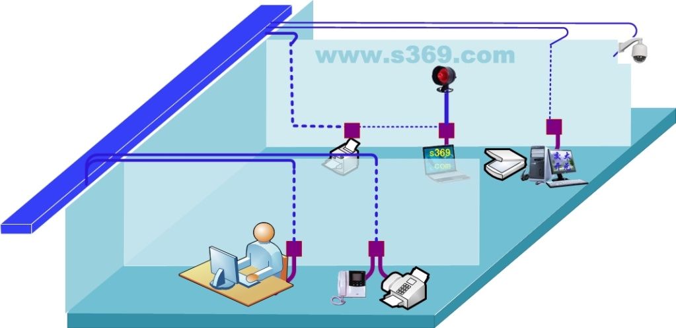
二、工作区子系统工程技术
通过对本章节的学习，熟练掌握工作区子系统工程技术。
学习目标：
1.了解工作区子系统的概念；
2.掌握工作区子系统的设计原则；
3.掌握工作区子系统的施工技术及实训。
内容概要：
1 工作区子系统的基本概念
2 工作区子系统的设计
3 工作区子系统的设计实例
4 工作区子系统的工程技术
5 工作区子系统的工程技术实训项目

Slide 2

1、 工作区子系统的基本概念
（1）工作区基本概念
工作区子系统是指从信息插座延伸到终端设备的整个区域，即一个独立的需要设置终端的区域划分为一个工作区。工作区域可支持电话机、数据终端、计算机、电视机、监视器以及传感器等终端设备。它包括信息插座、信息模块、网卡和连接所需的跳线，并在终端设备和输入/输出（I/O）之间搭接，相当于电话配线系统中连接话机的用户线及话机终端部分。
工作区子系统

Slide 3
（2）工作区设计要点
1）工作区内线槽的敷设要合理、美观；
2）信息插座设计在距离地面30mm以上；
3）信息插座与计算机设备的距离保持在5m范围内；
4）网卡接口类型要与线缆接口类型保持一致；
5）所有工作区所需的信息模块、信息插座、面板的数量要准确。
工作区设计时，具体操作可按以下三步进行：
第一，根据楼层平面图计算每层楼布线面积。
第二，估算信息引出插座数量，一般设计两种平面图供用户选择。为基本型设计出每9平方米一个信息引出插座的平面图； 为增强型或综合型设汁出两个信息引出插座的平面图。
第三，确定信息引出插座的类型。

Slide 4
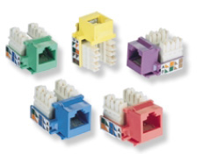
（3） 信息插座连接技术要求
每个工作区至少要配置一个插座盒。对于难以再增加插座盒的工作区，要至少安装两个分离的插座盒。信息插座是终端（工作站）与水平子系统连接的接口。其中最常用的为RJ45信息插座，即RJ45连接器。虽然适配器和设备可用在几乎所有的场合，以适应各种需求，但在做出设计承诺之前，必须仔细考虑将要集成的设备类型和传输信号类型。在做出上述决定时必须考虑以下3个因素：
1）各种设计选择方案在经济上的最佳折衷；
2）系统管理的一些比较难以捉摸的因素；
3）在布线系统寿命期间移动和重新布置所产生的影响。
信息模块

Slide 5
2、 工作区子系统的设计
（1）设计步骤
一般工作流程如下：
需求分析→技术交流→阅读建筑物图纸→初步设计方案→概算→方案确认→正式设计→预算
2.初步设计
1）．工作区面积的确定
工作区面积划分表（GB50311-2007规定）
建筑物类型及功能 | 工作区面积(m²)
网管中心、呼叫中心、信息中心等终端设备较为密集的场地 | 3～5
办公区 | 5～10
会议、会展 | 10～60
商场、生产机房、娱乐场所 | 20～60
体育场馆、候机室、公共设施区 | 20～100
工业生产区 | 60～200
Notes:
1.需求分析是综合布线系统设计的首项重要工作，对后续工作的顺利开展是非常重要的，也直接影响最终工程造价。需求分析主要掌握用户的当前用途和未来扩展需要，目的是把设计对象归类，按照写字楼、宾馆、综合办公室、生产车间、会议室、商场、等类别进行归类，为后续设计确定方向和重点。
2.在进行需求分析后，要与用户进行技术交流，这是非常必要的。不仅要与技术负责人交流，也要与项目或者行政负责人进行交流，进一步充分和广泛的了解用户的需求，特别是未来的发展需求。在交流中重点了解每个房间或者工作区的用途、工作区域、工作台位置、工作台尺寸、设备安装位置等详细信息。在交流过程中必须进行详细的书面记录，每次交流结束后要及时整理书面记录，这些书面记录是初步设计的依据。
3.索取和认真阅读建筑物设计图纸是不能省略的程序，通过阅读建筑物图纸掌握建筑物的土建结构、强电路径、弱电路径，特别是主要电器设备和电源插座的安装位置，重点掌握在综合布线路径上的电器设备、电源插座、暗埋管线等。在阅读图纸时，进行记录或者标记，这有助于将网络和电话等插座设计在合适的位置，避免强电或者电器设备对网络综合布线系统的影响。工作区信息点命名和编号是非常重要的一项工作，命名首先必须准确表达信息点的位置或者用途，要与工作区的名称相对应，这个名称从项目设计开始到竣工验收及后续维护最好一致。如果出现项目投入使用后用户改变了工作区名称或者编号时，必须及时制作名称变更对应表，作为竣工资料保存。

Slide 6
（2）工作区信息点的配置
每个工作区信息点数量可按用户的性质、网络构成和需求来确定。
在网络综合布线系统工程实际应用和设计中，一般按照下述面积或者区域配置和确定信息点数量。
工作区类型及功能 | 安装位置 | 安装数量
 |  | 数据 | 语音
网管中心、呼叫中心、信息中心等终端设备较为密集的场地 | 工作台处墙面或者地面 | 1～2 个/工作台 | 2 个/工作台
集中办公区域的写字楼、开放式工作区等人员密集场所 | 工作台处墙面或者地面 | 1～2个/工作台 | 2 个/工作台
董事长、经理、主管等独立办公室 | 工作台处墙面或者地面 | 2个/间 | 2个/间
小型会议室/商务洽谈室 | 主席台处地面或者台面 会议桌地面或者台面 | 2~4个/间 | 2个/间
大型会议室、多功能厅 | 主席台处地面或者台面 会议桌地面或者台面 | 5~10个/间 | 2个/间
﹥5000平米的大型超市或者卖场 | 收银区和管理区 | 1个/100平米 | 1个/100平米
2000-3000平米中小型卖场 | 收银区和管理区 | 1个/30~50平米 | 1个/30~50平米
餐厅、商场等服务业 | 收银区和管理区 | 1个/50平米 | 1个/50平米
宾馆标准间 | 床头或写字台或浴室 | 1个/间，写字台 | 1~3个/间
学生公寓（4人间） | 写字台处墙面 | 4个/间 | 4个/间
公寓管理室、门卫室 | 写字台处墙面 | 1个/间 | 1个/间
教学楼教室 | 讲台附近 | 1~2个/间
住宅楼 | 书房 | 1个/套 | 2~3个/套
常见工作区信息点的配置原则
Notes:
一个独立的需要设置终端设备的区域宜划分为一个工作区，每个工作区需要设置一个计算机网络数据点或者语音电话点，或按用户需要设置。也有部分工作区需要支持数据终端、电视机及监视器等终端设备。
同一个房间或者同一区域面积按照不同的应用需求，其信息点种类和数量差别有时非常大，从现有的工程实际应用情况分析，有时1个信息点，有时可能会有10个信息点。有的只需要铜缆信息模块，有时还需要预留光缆备份的信息插座模块。因为建筑物用途不一样，功能要求和实际需求也不同。信息点数量的配置，不能只按办公楼的模式确定，要考虑多功能和未来扩展的需要，尤其是对于内外两套网络系统同时存在和使用的情况，要应加强需求分析，做出合理的配置。

Slide 7
（3）工作区信息点点数统计表
工作区信息点点数统计表简称点数表，是设计和统计信息点数量的基本工具和手段。点数统计表能够一次准确和清楚的表示和统计出建筑物的信息点数量。
建筑物网络和语音信息点数统计表
房间或者区域编号
楼层 编号 | 01 |  | 03 |  | 05 |  | 07 |  | 09 |  | 数据 点数 合计 | 语音 点数 合计 | 信息 点数 合计
 | 数据 | 语音 | 数据 | 语音 | 数据 | 语音 | 数据 | 语音 | 数据 | 语音
18层 | 3 |  | 1 |  | 2 |  | 3 |  | 3 |  | 12
 |  | 2 |  | 1 |  | 2 |  | 3 |  | 2 |  | 10
17 层 | 2 |  | 2 |  | 3 |  | 2 |  | 3 |  | 12
 |  | 2 |  | 2 |  | 2 |  | 2 |  | 2 |  | 10
16 层 | 5 |  | 3 |  | 5 |  | 5 |  | 6 |  | 24
 |  | 4 |  | 3 |  | 4 |  | 5 |  | 4 |  | 20
15层 | 2 |  | 2 |  | 3 |  | 2 |  | 3 |  | 12
 |  | 2 |  | 2 |  | 2 |  | 2 |  | 2 |  | 10
合计 |  |  |  |  |  |  |  |  |  |  | 60
 |  |  |  |  |  |  |  |  |  |  |  | 50 | 110
Notes:
点数表的制作方法为，利用Microsoft Excel工作表软件进行，一般常用的表格格式为房间按照行表示，楼层按列表示。
第一行为设计项目或者对象的名称，第二行为房间或者区域名称，第三行为房间号，第四行为数据或者语音类别，其余行填写每个房间的数据或者语音点数量，为了清楚和方便统计，一般每个房间有两行，一行数据，一行语音。最后一行为合计数量。在点数表填写中，房间编号由大到小按照从左到右顺序填写。
第一列为楼层编号，填写对应的楼层编号，中间列为该楼层的房间号，为了清楚和方便统计，一般每个房间有两列，一列数据，一列语音。最后一列为合计数量。在点数表填写中，楼层编号由大到小按照从上往下顺序填写。
在填写点数统计表时，从楼层的第一个房间或者区域开始，逐间分析需求和划分工作区，确认信息点数量和大概位置。在每个工作区首先确定网络数据信息点的数量，然后考虑电话语音信息点的数量，同时还要考虑其他控制设备的需要，例如：在门厅和重要办公室入口位置考虑设置指纹考勤机、门警系统网络接口等。

Slide 8
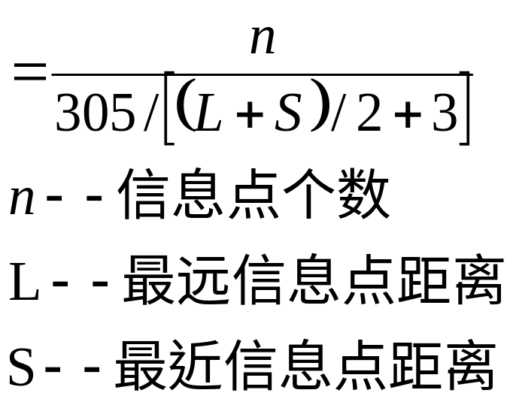
（4）工程用料估算
信息模块数量：
信息点*103%
每层用线箱数：
Notes:
点数表的制作方法为，利用Microsoft Excel工作表软件进行，一般常用的表格格式为房间按照行表示，楼层按列表示。
第一行为设计项目或者对象的名称，第二行为房间或者区域名称，第三行为房间号，第四行为数据或者语音类别，其余行填写每个房间的数据或者语音点数量，为了清楚和方便统计，一般每个房间有两行，一行数据，一行语音。最后一行为合计数量。在点数表填写中，房间编号由大到小按照从左到右顺序填写。
第一列为楼层编号，填写对应的楼层编号，中间列为该楼层的房间号，为了清楚和方便统计，一般每个房间有两列，一列数据，一列语音。最后一列为合计数量。在点数表填写中，楼层编号由大到小按照从上往下顺序填写。
在填写点数统计表时，从楼层的第一个房间或者区域开始，逐间分析需求和划分工作区，确认信息点数量和大概位置。在每个工作区首先确定网络数据信息点的数量，然后考虑电话语音信息点的数量，同时还要考虑其他控制设备的需要，例如：在门厅和重要办公室入口位置考虑设置指纹考勤机、门警系统网络接口等。

Slide 9
（5）信息点命名和编号
例如：
203 1-3-FD2-3
① ② ③ ④ ⑤
①房间号或者插座底盒号
② 1为网络信息点，2为语音信息点
③配线架编号
④机柜编号
⑤配线架端口编号
Notes:
点数表的制作方法为，利用Microsoft Excel工作表软件进行，一般常用的表格格式为房间按照行表示，楼层按列表示。
第一行为设计项目或者对象的名称，第二行为房间或者区域名称，第三行为房间号，第四行为数据或者语音类别，其余行填写每个房间的数据或者语音点数量，为了清楚和方便统计，一般每个房间有两行，一行数据，一行语音。最后一行为合计数量。在点数表填写中，房间编号由大到小按照从左到右顺序填写。
第一列为楼层编号，填写对应的楼层编号，中间列为该楼层的房间号，为了清楚和方便统计，一般每个房间有两列，一列数据，一列语音。最后一列为合计数量。在点数表填写中，楼层编号由大到小按照从上往下顺序填写。
在填写点数统计表时，从楼层的第一个房间或者区域开始，逐间分析需求和划分工作区，确认信息点数量和大概位置。在每个工作区首先确定网络数据信息点的数量，然后考虑电话语音信息点的数量，同时还要考虑其他控制设备的需要，例如：在门厅和重要办公室入口位置考虑设置指纹考勤机、门警系统网络接口等。

Slide 10
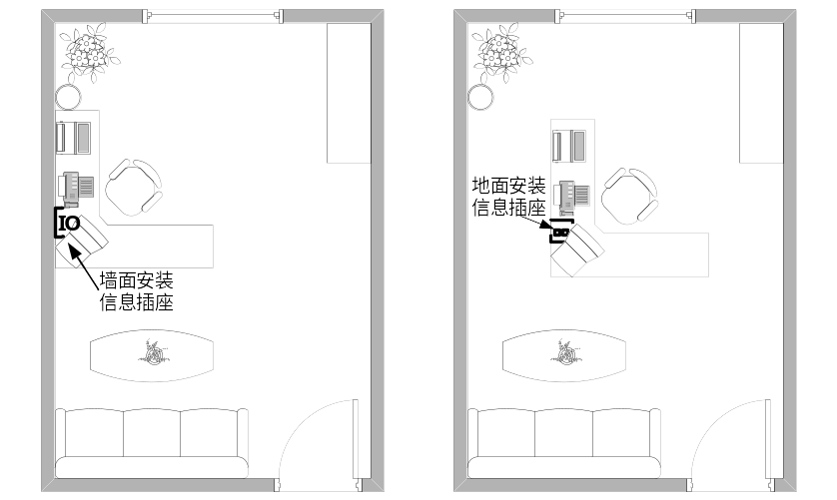
3、 工作区子系统的设计实例
设计实例1 独立单人办公室信息点设计
设计独立单人办公室信息点布局，单人办公时信息插座可以设计安装在墙面或地面两种，布局如图所示。
Notes:
说明：
1）设计单人办公室信息点时必须考虑有数据点和语音点。
2）当办公桌设计靠墙摆放时，信息插座安装在墙面，底部离地面高度宜为300mm。当办公桌摆放在中间时，信息插座使用地弹式地面插座，安装在地面。
3）办公室内安装设备有：计算机、传真、打印机等。

Slide 11
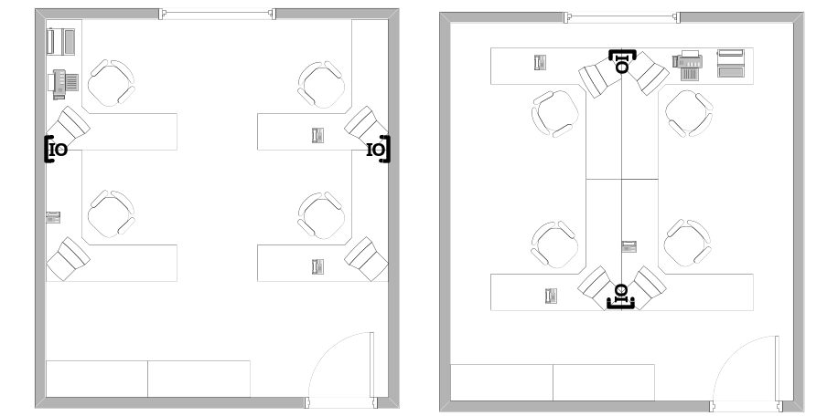
设计实例2 独立多人办公室信息点设计
设计独立多人办公室信息点布局，信息插座可以设计安装在墙面或地面两种，布局如图所示。
Notes:
说明：
1）设计多人办公室信息点时必须考虑多个数据点和语音点。
2）当办公桌设计靠墙摆放时，信息插座安装在墙面，底部离地面高度宜为300mm。当办公桌摆放在中间时，信息插座使用地弹式地面插座，安装在地面。

Slide 12
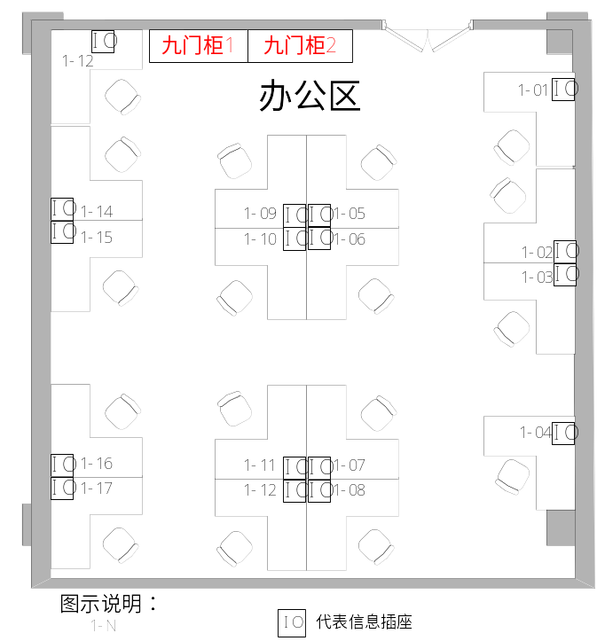
设计实例3 集中办公区信息点设计
设计集中办公区信息点布局时，必须考虑空间的利用率和便于办公人员工作，进行合理的设计，信息插座根据工位的摆放设计安装在墙面和地面，布局如图所示。
Notes:
说明：
1）该集体办公环境面积60m²，可供17人办公。
2）设计34个信息点，其中17个数据点，17个语音点。每个信息插座上包括1个数据、1个语音。
3）每个点铺设1根4-UTP超5类网线，数据和语音共用一根超5类网线。
4）墙面的9个信息插座安装高度底部离地面为300mm。中间8个信息点使用地埋式插座安装在地面。
5）所有信息插座使用双口面板安装。
6）所有布线使用PVC管暗埋铺设。

Slide 13
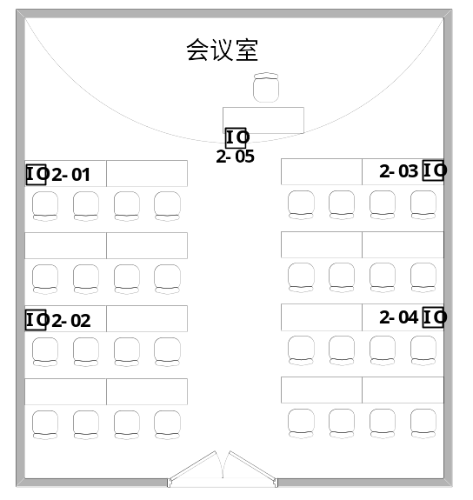
设计实例4 会议室信息点设计
一般设计会议室的信息点时，在会议讲台处至少设计1个信息点，便于设备的连接和使用。在会议室墙面的四周也可以考虑一些信息点。如图所示。

Slide 14
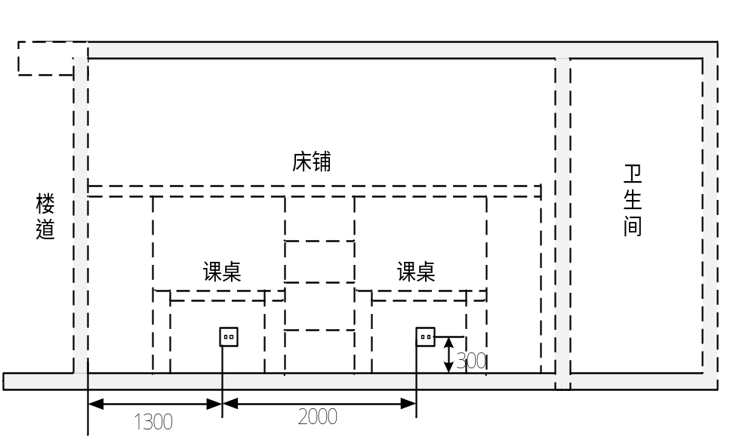
设计实例5 学生宿舍信息点设计
随着高校信息化建设的发展，学生宿舍也开始配备信息接口，以满足学生的需要。同时根据学校对生员住宿的规划，房间家具的摆放，合理的设计信息插座位置。一般高校学生宿舍床铺的下部为学习、生活区安装有课桌和衣柜等，上面为床。这样就要根据床和课桌的位置安装信息插座。如图所示。

Slide 15
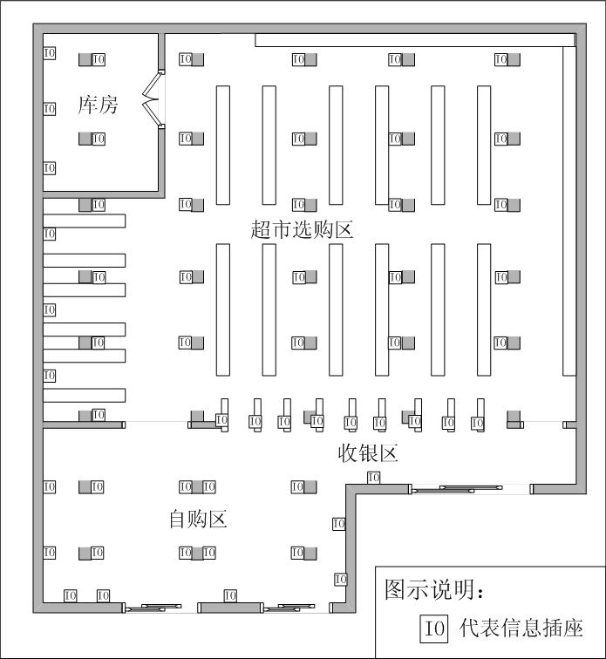
设计实例6 超市信息点设计
一般在大型超市的综合布线设计中，主要信息点集中在收银区和管理区域，选购区域设置很少的信息点，如图所示。
Notes:
如果不能确定其用途和布局时，可以在建筑物的墙面和柱子上设置一定数量的信息插座，以便今后的使用。收银区地面插座必须安装具有防水、抗压、防尘的120系列铜质地弹插座，墙面安装86系列塑料面板插座，信息插座安装高度底部离地面高度宜为300mm。

Slide 16
4、 工作区子系统的工程技术
（1） 标准要求
GB50311-2007《综合布线系统工程设计规范》国家标准要求：
安装在地面上的接线盒应防水和抗压。
安装在墙面或柱子上的信息插座底盒及集合点配线箱体的底部离地面的高度宜为300~500mm。
每1个工作区至少应配置1个220V交流电源插座。
信息插座盒与电源插座盒距离20cm。
设备跳线长度小于5m。
电源插座应选用带保护接地的单相电源插座，保护接地与零线应严格分开。

Slide 17
（2）信息点安装位置
教学楼、学生公寓、实验楼、住宅楼等不需要进行二次区域分割的工作区，信息点宜设计在非承重的隔墙上，宜在设备使用位置或者附近。
写字楼、商业、大厅等需要进行二次分割和装修的区域，宜在四周墙面设置，也可以在中间的立柱上设置，要考虑二次隔断和装修时扩展方便性和美观性。
学生公寓等信息点密集的隔墙，宜在隔墙两面对称设置。
银行营业大厅的对公区、对私区和ATM自助区信息点的设置要考虑隐蔽性和安全性。特别是离行式ATM机的信息点插座不能暴露在客户区。
指纹考勤机、门警系统信息点插座的高度宜参考设备的安装高度。

Slide 18
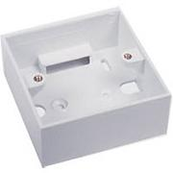
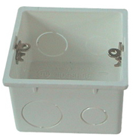
（3）底盒安装
网络信息点插座底盒按照材料组成一般分为金属底盒和塑料地盒，按照安装方式一般分为暗装底盒和明装塑料，按照配套面板规格分为86系列和120系列。
一般墙面安装86系列面板时，配套的底盒有明装和暗装两种。

Slide 19
各种底盒安装时，一般按照下列步骤：
1）目视检查产品的外观合格：特别检查底盒上的螺丝孔必须正常，如果其中有一个螺丝孔损坏时坚决不能使用。
2）取掉底盒挡板：根据进出线方向和位置，取掉底盒预设孔中的挡板。
3）固定底盒：明装底盒按照设计要求用膨胀螺丝直接固定在墙面。
4）成品保护：暗装底盒一般在土建过程中进行，因此在底盒安装完毕后，必须进行成品保护，特别是安装螺丝孔，防止水泥沙浆灌入螺孔或者穿线管内。

Slide 20
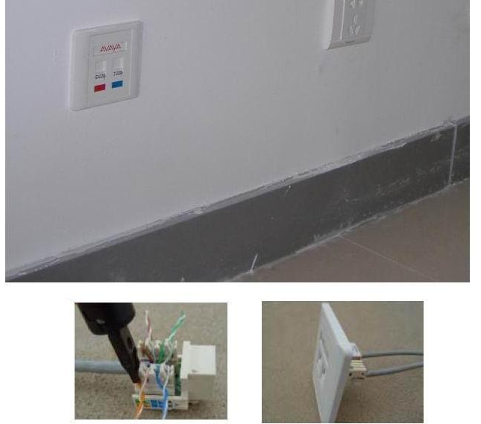
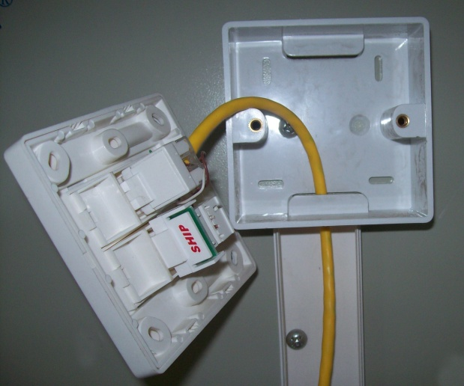
（4）模块安装
网络数据模块和电话语音模块的安装方法基本相同，安装顺序如下：
准备材料和工具→清理和标记→剪掉多余线头→剥线→压线→压防尘盖
做好线标和压接好模块的土建暗装底盒
压接好模块的墙面明装底盒
Notes:
模块安装时，一般按照下列步骤。
1）准备材料和工具：在每天开工前进行，必须一次领取半天工作需要的全部材料和工具，主要包括网络数据模块、电话语音模块、标记材料、剪线工具、压线工具、工作小凳等，半天施工需要的全部材料和工具装入一个工具箱（包）内，随时携带，不要在施工现场随地乱放。
2）清理和标记：清理和标记非常重要，在实际工程施工中，一般底盒安装和穿线较长时间后，才能开始安装模块，因此安装前首先清理底盒内堆积的水泥沙浆或者垃圾，然后将双绞线从底盒内轻轻的取出，清理表面的灰尘重新做编号标记，标记位置距离管口约60~80mm，注意做好新标记后才能取消原来的标记。
3）剪掉多余线头：剪掉多余线头是必须的，因为在穿线施工中双绞线的端头进行了捆扎或者缠绕，管口预留也比较长，双绞线的内部结构可能已经破坏，一般在安装模块前都要剪掉多余部分的长度，留出100~120mm长度用于压接模块或者检修。
4）剥线：首先使用专业剥线器剥掉双绞线的外皮，剥掉双绞线外皮的长度为15mm，特别注意不要损伤线芯和线芯绝缘层。
5）压线：剥线完成后按照模块结构将8芯线分开，逐一压接在模块中。压接方法必须正确，一次压接成功。
6）装好防尘盖：模块压接完成后，将模块卡接在面板中，然后立即安装面板。如果压接模块后不能及时安装面板时，必须对模块进行保护，一般做法是在模块上套一个塑料袋，避免土建墙面施工污染。

Slide 21
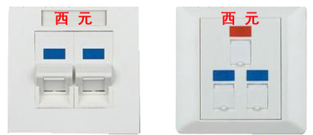
（5）面板安装
面板安装是信息插座最后一个工序，一般应该在端接模块后立即进行，保护模块。安装时将模块卡接到面板接口中。如果双口面板上有网络和电话插口标记时，按照标记口位置安装。如果双口面板上没有标记时，宜将网络模块安装在左边，电话模块安装在右边，并且在面板表面做好标记。

Slide 22
实训项目一 工作区点数统计表制作实训
【实训要求】
1）完成一个多功能智能化建筑网络综合布线系统工程信息点的设计。
2）使用Microsoft Excel工作表软件完成点数统计表。
3）完成工程概算。
实训模型一：
一栋18层的建筑物可能会有这些用途，地下2层为空调机组等设备安装层，地下1层为停车场，1-2层为商场，3-4为餐厅，5-10写字楼，11—18层为宾馆。
给出可以进行点数统计表的必要条件，注意设置一些变化原因。
实训模型二：
一栋7层研究大楼给出可以进行点数统计表的必要条件，注意设置一些变化原因。
实训模型三：学生比较熟悉的教学楼或者宿舍楼。
【实训步骤】
1）分析项目用途，归类。例如：教学楼、宿舍楼、办公楼等。
2）工作区分类和编号。
3）制作点数统计表。
4）填写点数统计表。
Notes:
【实训目的】
1）通过工作区信息点数量统计表项目实训，掌握各种工作区信息点位置和数量的设计要点和统计方法。
2）熟练掌握信息点数统计表的设计和应用方法。
3）掌握项目概算方法。
4）训练工程数据表格的制作方法和能力。

Slide 23
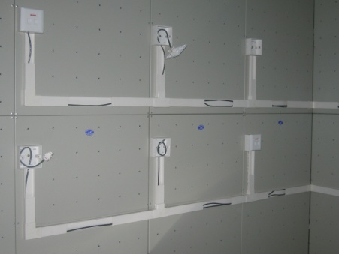
实训项目二 网络插座的安装实训
【实训步骤】
1）设计工作区子系统。
2）列出材料清单和领取材料。
3）列出工具清单和领取工具。
4）安装底盒。
5）穿线和端接模块。
6）安装面板。
7）标记。
Notes:
【实训目的】
1）通过设计工作区信息点的位置和数量，熟练掌握工作区子系统的设计和点数统计表。
2）通过信息点插座的安装，熟练掌握工作区信息点的施工方法。
3）通过核算、列表、领取材料和工具，训练规范施工的能力。

Slide 24
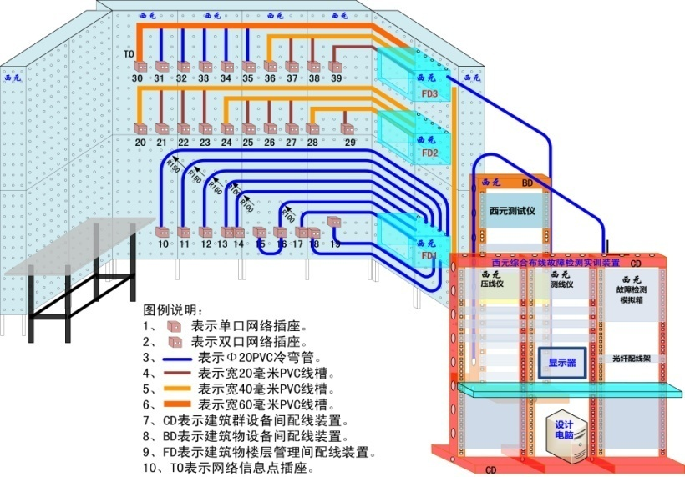
2010年全国职业院校技能大赛中职组《网络综合布线技术》竞赛分析
1、信息点统计表设计
请根据网络综合布线工程示意图，编写网络信息点数量统计表。
要求项目名称准确、表格设计合理、数量正确、说明完整、日期和机位号正确。
参考答案：
XX项目网络信息点数量统计表
网络综合布线工程示意图
楼层编号 | x0 | x1 | x2 | x3 | x4 | x5 | x6 | x7 | x8 | x9 | 信息点合计
 | TO | TO | TO | TO | TO | TO | TO | TO | TO | TO | TO
三层 | 2 | 2 | 2 | 2 | 2 | 2 | 2 | 2 | 2 | 1 | 19
二层 | 2 | 2 | 2 | 2 | 2 | 2 | 2 | 2 | 2 | 2 | 20
一层 | 2 | 2 | 2 | 2 | 2 | 2 | 1 | 1 | 2 | 2 | 18
合计 |  |  |  |  |  |  |  |  |  |  | 57
说明：
本建筑共有三层，设计网络信息点57个，其中一层18个、二层20个、三层19个。
表中X代表楼层数，如三层第六个房间为35房间。
编制人：xx机位号 日期：xx年xx月xx日
Notes:
评判要点为：
表格设计合理； 2）数量正确；3）说明完整； 4）编制人、日期完整。

Slide 25
2、 编制端口对应表
按照网络综合布线工程示意图和下表格式编制配线子系统信息点端口对应表。要求项目名称正确，表格设计合理，信息点编号正确，日期和机位号完整。
项目名称：
序 | 信息点编号 | 插座底盒编号 | 楼层机柜编号 | 配线架编号 | 配线架端口编号
1
编制人：（只能签署参赛机位号） 时间：
参考答案：
XX项目信息点端口对应表
序 | 信息点编号 | 插座底盒编号 | 楼层机柜编号 | 配线架编号 | 配线架端口编号
 | 10-1-FD | 10 | FD1 | 1 | 1
 | 10-2-FD | 10 | FD1 | 1 | 2
 | 11-1-FD | 11 | FD1 | 1 | 3
 | 11-2-FD | 11 | FD1 | 1 | 4
 | 12-1-FD | 12 | FD1 | 1 | 5
 | 12-2-FD | 12 | FD1 | 1 | 6
 | 13-1-FD | 13 | FD1 | 1 | 7
 | 13-2-FD | 13 | FD1 | 1 | 8
 | 14-1-FD | 14 | FD1 | 1 | 9
 | 14-2-FD | 14 | FD1 | 1 | 10
 | 15-1-FD | 15 | FD1 | 1 | 11
 | 15-2-FD | 15 | FD1 | 1 | 12
 | 16-FD | 16 | FD1 | 1 | 13
 | 17-FD | 17 | FD1 | 1 | 14
 | 18-1-FD | 18 | FD1 | 1 | 15
 | 18-2-FD | 18 | FD1 | 1 | 16
 | 19-1-FD | 19 | FD1 | 1 | 17
 | 19-2-FD | 19 | FD1 | 1 | 18
Notes:
评判要点为：
1)要求项目名称正确； 2)端口对应表名称正确；
3)每个信息点编号正确； 4)编制人、日期完整。

Slide 26
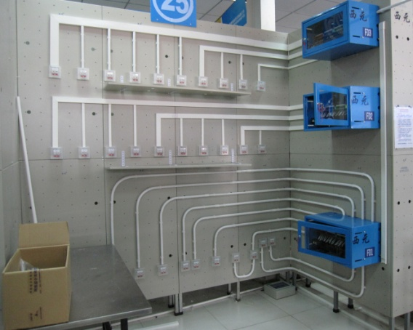
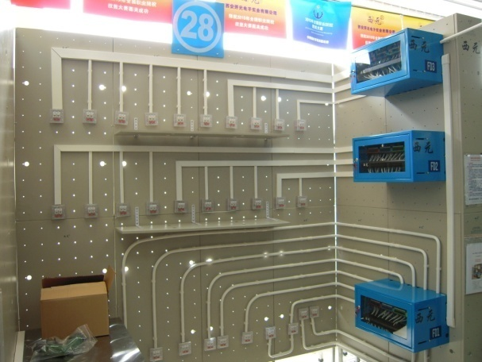
3、工作区信息插座的安装
按照网络综合布线工程示意图所示位置，完成10到19，20到29，30到39网络插座信息点安装，要求位置正确，按照端口对应表编号，把工作区信息点标记清楚。
竞赛作品
Notes:
评判要点为：
1）底盒、面板、盖板安装正确； 2）安装位置正确、端正； 3）模块卡装到位；4）链路测试正确。

